Slide 1



TOÁN
Trang 115

Slide 2
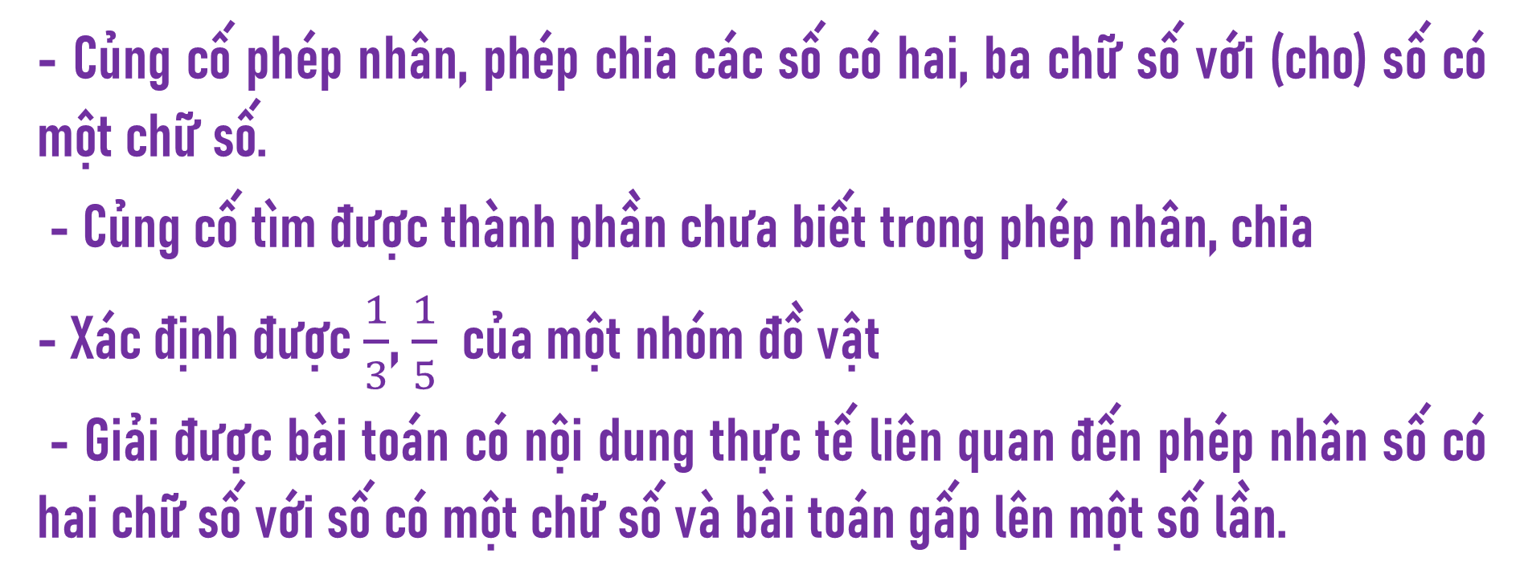
Yêu cầu cần đạt
- Củng cố phép nhân, phép chia các số có hai, ba chữ số với (cho) số có một chữ số.
- Củng cố tìm được thành phần chưa biết trong phép nhân, chia
- Xác định được $\frac{1}{3}$, $\frac{1}{5}$ của một nhóm đồ vật
- Giải được bài toán có nội dung thực tế liên quan đến phép nhân số có hai chữ số với số có một chữ số và bài toán gấp lên một số lần.

Slide 3



Slide 4
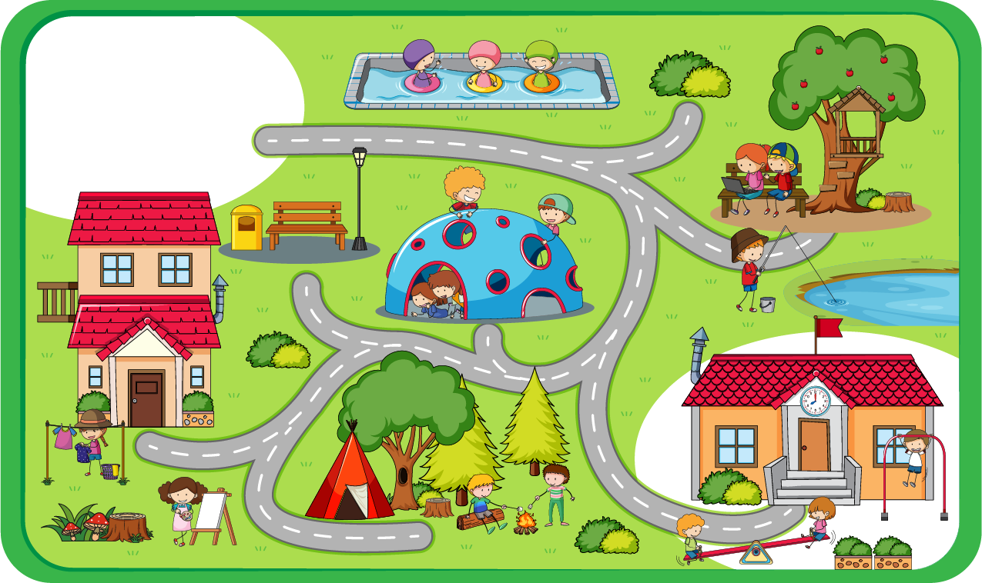


Slide 5


Slide 6





1
Chọn câu trả lời đúng.

Slide 7



*
Kết quả của phép nhân 192 x 4 là:
468
768
786
867

Slide 8

Notes:
Cùng các bạn nhỏ lên chuyến xe bus đưa các bạn đến các địa điểm mong mong muốn

Slide 9
*
b) Kết quả của phép chia 906 : 3 là:
320
32
203
302

Slide 10

Notes:
Địa điểm đầu tiên là hồ bơi

Slide 11
*
c) Số dư của phép chia 628 : 8 là:
2
3
4
5

Slide 12

Notes:
Địa điểm tiếp theo là công viên

Slide 13


2
Tìm thành phần chưa biết trong phép tính
31
a) × 6 = 186
b) : 7 = 105
735
c) 72 : = 8
9
Notes:
Nhấn vào dấu chấm hỏi để hiện ra đáp án

Slide 14

Notes:
Địa điểm tiếp theo là trường học

Slide 15
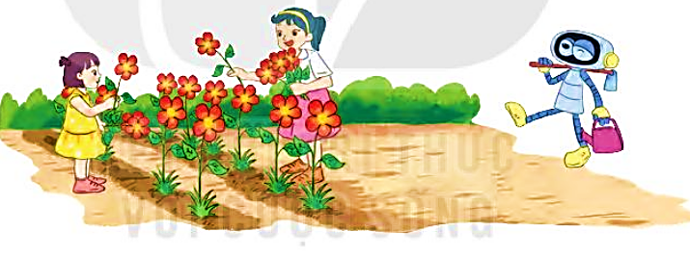
Mi hái được 25 bông hoa. Mai hái được số bông hoa gấp 3 lần của Mi. Hỏi cả hai chị em hái được bao nhiêu bông hoa?
3
Tóm tắt:
Mi hái:
25 bông hoa
Mai hái:
Gấp 3 lần Mi
Cả 2 chị em:
... bông hoa?

Slide 16
3
Mi hái được 25 bông hoa. Mai hái được số bông hoa gấp 3 lần của Mi. Hỏi cả hai chị em hái được bao nhiêu bông hoa?
Bài giải:
Mai hái được số bông hoa là:
25 x 3 = 75 (bông hoa)
Cả hai chị em hái được số bông hoa là:
75 + 25 = 100 (bông hoa)
Đáp số: 100 bông hoa

Slide 17
Notes:
Địa điểm tiếp theo là nơi cắm trại

Slide 18


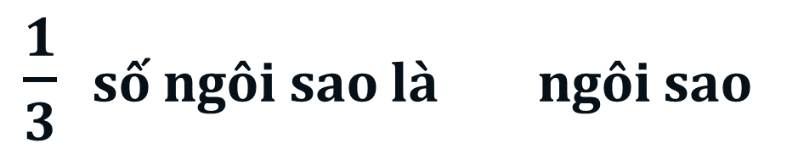
4
Số?
$\frac{1}{3}$ số ngôi sao là ngôi sao
5

Slide 19

4
Số?
$\frac{1}{5}$ số ngôi sao là ngôi sao
3

Slide 20
Notes:
Địa điểm cuối cùng là nhà

Slide 21

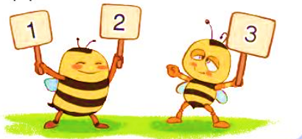
4
Đố em!
Chọn chữ số 1, 2, 3 thích hợp thay cho dấu “?”
2
1
x
3
6 3
Notes:
Nhấn vào dấu chấm hỏi để hiện đáp án

Slide 22


Slide 23
Yêu cầu cần đạt
- Củng cố phép nhân, phép chia các số có hai, ba chữ số với (cho) số có một chữ số.
- Củng cố tìm được thành phần chưa biết trong phép nhân, chia
- Xác định được $\frac{1}{3}$, $\frac{1}{5}$ của một nhóm đồ vật
- Giải được bài toán có nội dung thực tế liên quan đến phép nhân số có hai chữ số với số có một chữ số và bài toán gấp lên một số lần.

Slide 24
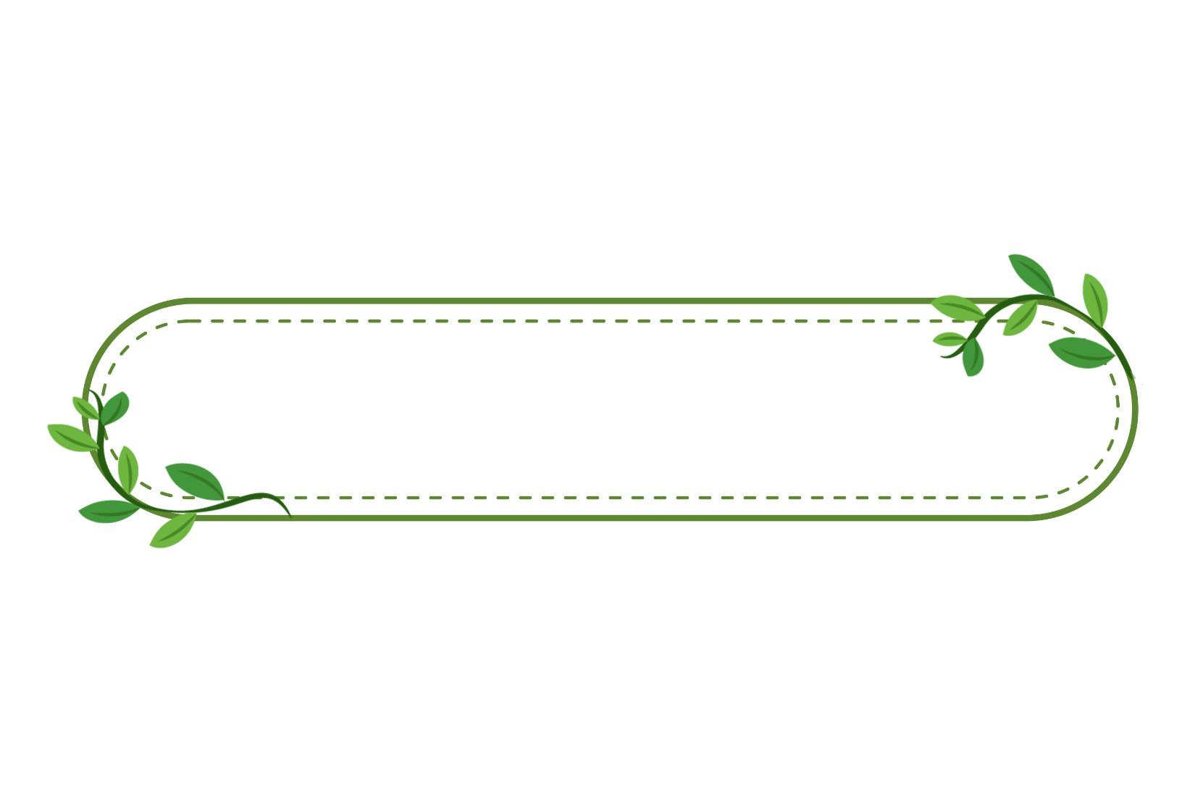

Dặn dò
Ôn lại bảng nhân, bảng chia.
Chuẩn bị bài tiếp theo

Slide 25


